Slide 1
Как учесть особенности раннего возраста при организации образовательной деятельности с детьми 1 – 3 лет?
11 ноября 2021 г.
Государственное автономное учреждение дополнительного образования
Ярославской области
«Институт развития образования»
Вебинар из цикла межмуниципальных мероприятий
«Эффективные практики реализации ФГОС ДО»
направление «Создание условий для развития детей раннего возраста в ДОО: реализация современных образовательных программ для детей 1 - 3 лет»
в рамках деятельности базовых площадок кафедры дошкольного образования
ГАУ ДПО ЯО ИРО
© Зятинина Т.Н.
Кафедра дошкольного образования

Slide 2
«Когда мы чему-либо учим ребенка, мы навсегда отнимаем у него возможность сделать это открытие самостоятельно»
Жан Пиаже

Slide 3
Не боимся, что если мы не научим – то ребенок и не научится. Активность самого ребенка – главный двигатель развития. Пробуем давать малышам ВРЕМЯ,
и чуть больше СВОБОДЫ и САМОСТОЯТЕЛЬНОСТИ

Slide 4
«Рефлекс педагога»: немедленно, сразу же реагировать на поведение ребенка — повторять, преобразовывать, вовлекаться в разрешение трудной ситуации в игре (= делать за ребенка)».
Анна Тардош,
дочь и ученица венгерского педиатра и педагога, известного специалиста в области воспитания и развития детей
младенческого и раннего возраста Эмми Пиклер

Slide 5
Делать меньше – наблюдать больше

Slide 6
«Действительное развитие происходит только тогда, когда ребенок сам, по собственной инициативе, с интересом и удовольствием включается в какую-либо деятельность»
Смирнова Е.О., Галигузова Л.Н., Мещерякова С.Ю.
Из статьи «Особенности педагогической
работы по программе «Первые шаги»

Slide 7
Думать о том, что может быть интересно детям

Slide 8
«…педагоги убеждены: для формирования произвольности нужно уметь сидеть и слушать, даже когда тебе неинтересно….
И это и считается "произвольностью".
Но это не так, тут есть базовое непонимание того, как строится человеческое поведение. Произвольность – это не терпение, когда не интересно. Это умение решать поставленную задачу и подчинять свои действия этой задаче.
…учиться управлять своим поведением человек может принципиально разными способами. Во-первых, когда у него есть смысл, задача – и тогда он подчиняется ей, ищет способы, преодолевает себя – но именно потому что хочет этого. Во-вторых, когда ему не интересно, но он «терпит», потому что надо потерпеть.
…не нужно приучать детей делать неинтересное. Это дурная привычка»
Из статьи Ольги Шиян

Slide 9
Не заставлять – а увлекать и вовлекать

Slide 10
«Мотивационная сфера ребенка, его практические умения и способы действий формируются в разных видах деятельности, опирающихся на ведущую деятельность раннего возраста – предметно-практическую. При этом формирование конкретных навыков и умений – моторных, сенсорных, речевых – не является самоцелью, они выступают в качестве средства реализации деятельности…»
Смирнова Е.О., Галигузова Л.Н., Мещерякова С.Ю.
Из статьи «Особенности педагогической
работы по программе «Первые шаги»

Slide 11
Включать каждого ребенка в самостоятельные и совместные со взрослым действия с разнообразными предметами, вовлекать в разнообразные игры со взрослыми и сверстниками

Slide 12
«…с малышами не следует проводить организованные фронтальные занятия по типу школьного урока, когда воспитатель что-то объясняет или показывает, а дети «усваивают». Такие занятия не только не эффективны, но и вредны, поскольку могут парализовать собственную активность детей…»
Смирнова Е.О., Галигузова Л.Н., Мещерякова С.Ю.
Из статьи «Особенности педагогической
работы по программе «Первые шаги»

Slide 13
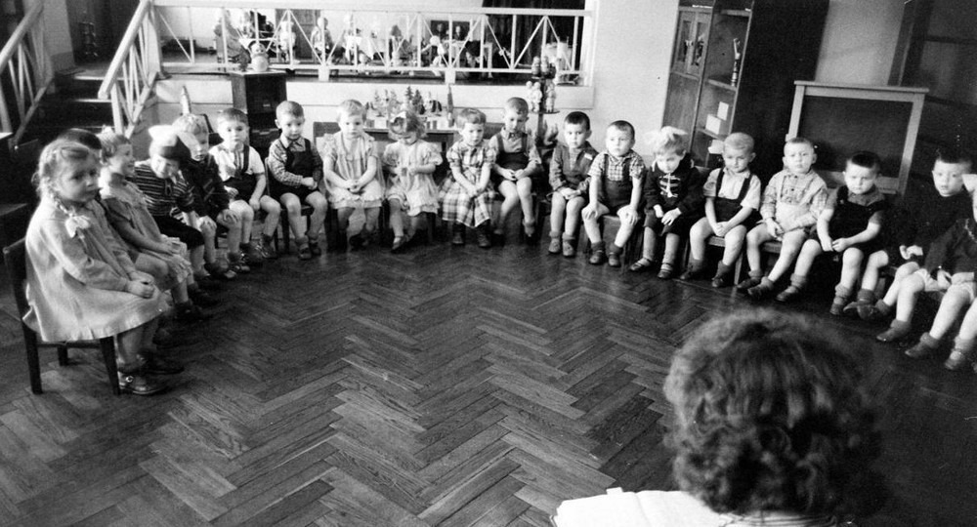
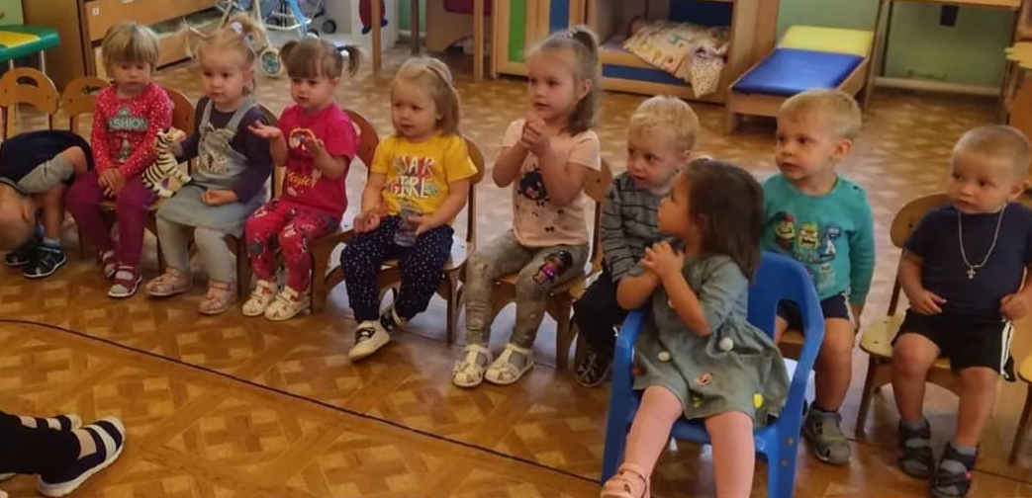

Slide 14
Ответ – в опыте коллег из МДОУ №21
«Мозаика» г. Углич

Slide 15
Спасибо за внимание!
Контактная информация:
г. Ярославль, ул. Богдановича, 16
E-mail: kd0.k@yandex.ru

